Slide 1
Задачи линейного программирования
ГБОУ города Москвы Гимназия №1505
«Московская городская педагогическая гимназия-лаборатория»
Выполнил: Теплухин Рустам 9 «Б»
Руководитель: Пяткина Галина Александровна
Москва, 2016-2017.

Slide 2
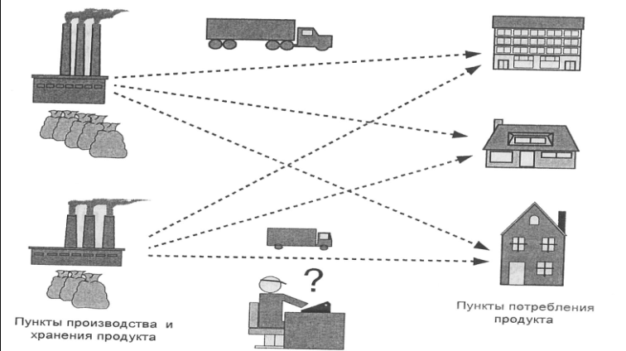
Аннотация
Задачи линейного программирования - задачи, в которых требуется найти такие значения переменных параметров, при подстановке которых достигается минимальное или максимальное значение линейной функции от этих переменных, при различных ограничениях, задаваемых линейными уравнениями или неравенствами. В своей работе я рассмотрел два вида задач линейного программирования: транспортная и задача об использовании сырья, используя для этого два метода: графический и в электронных таблицах.

Slide 3
Актуальность
Применение методов линейного программирования актуально в сегодняшнее время, так как использование математических моделей является важным направлением совершенствования планирования и анализа деятельности компании. Представление данных в виде математической модели позволяет конкретизировать информацию, создавать и моделировать варианты, выбирать оптимальные решения.

Slide 4
Проблема
Проблемой моего реферата является то, что в школах и институтах обучают тому, как решать подобные задачи, но всё же не многие могут применять полученные знания на практике.

Slide 5
Цель
Целью моего реферата является подробное рассмотрение основных понятий линейного программирования, а также методов и принципов решения задач линейного программирования на конкретных примерах.

Slide 6
Задачи
Для достижения поставленной цели были определены следующие задачи:
изучение информации по интересующей меня теме
систематизация полученной информации в соответствии с целью работы
написание единого текста

Slide 7
Структура реферата
Глава 1. Введение в линейное программирование
§1. История развития линейного программирования.
§2. Основные понятия линейного программирования.
Глава 2. Транспортная задача - одна из основных задач линейного программирования
§1. Транспортная задача.
§2. Транспортная задача. Пример графического метода решения.
§3. Транспортная задача. Пример решение с помощью электронных таблиц.
Глава 3. Примеры других задач линейного программирования
§1. Задача об использовании сырья. Графический метод решения.
§2. Задача об использовании сырья. Решение с помощью электронных таблиц.

Slide 8
Основные понятия линейного программирования
- Линейное ограничение - ограничение модели, заданное в форме линейного уравнения или линейного неравенства (в которых неизвестные есть только в первой степени)
- Целевая функция - вещественная или целочисленная функция нескольких переменных, подлежащая оптимизации (минимизации или максимизации) в целях решения некоторой оптимизационной задачи
- Допустимый план - это все значения переменных, которые удовлетворяют системе ограничений

Slide 9
Пример задачи линейного программирования
Условие: Фабрика выпускает два вида каш для завтрака - "C" и "D". Используемые для производства обоих продуктов ингредиенты в основном одинаковы и, как правило, не являются дефицитными. Основным ограничением, накладываемым на объем выпуска, является наличие фонда рабочего времени в каждом из трех цехов фабрики. Управляющему производством необходимо разработать план производства на месяц.

Slide 10
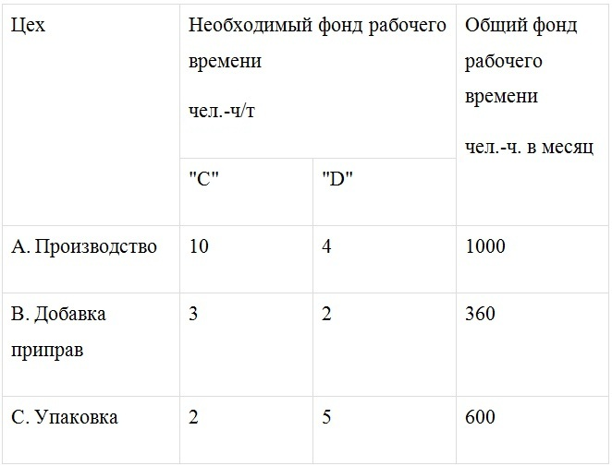
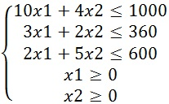
Доход от производства 1 т "C" составляет 150 y. e., а от производства "D" - 75 y. e. На настоящий момент нет никаких ограничений на возможные объемы продаж. Имеется возможность продать всю произведенную продукцию.
Ограничения:

Slide 11
В ячейку «Значение целевой функции» вставляем функцию «СУММПРОИЗВ» и задаём в ней два массива: «G3:H3» и «G5:H5».

Slide 12
Далее устанавливаем ограничения в ячейках: B12, B13, B14.

Slide 13
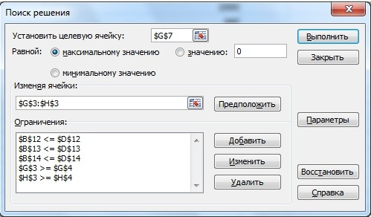
Теперь, устанавливаем курсор на ячейке G7 и нажимаем на функцию «Поиск решения». В данном окне устанавливаем ограничения и изменяемые переменные. Нажимаем на кнопку «Выполнить».

Slide 14
У нас получилось, что максимальные доход фабрики составляет 16125 у.е..

Slide 15
Вывод
В ходе работы над рефератом я понял, что задачи линейного программирования помогают научиться быстро составлять план производства. Я понял, что метод решения задач с помощью электронных таблиц проще и понятнее.

Slide 16
Список литературы
- Учебник Семакина «Информатика и ИКТ 11 класс», [Текст], Издательство «Бином». С. 141-252;
- Учебник "Математические Методы и модели в экономике", Г. И. Просветов, [Текст], Москва, издательство «Альфа-Пресс», 2016. С. 119-126;
- Курсовая работа по теме ”Транспортная задача линейного программирования”, в которой автор подробно описывает конкретный вид задач линейного программирования (Транспортный) и приводит примеры [Электронный ресурс]:
http://www.e-ng.ru/matematika/transportnaya_zadacha_linejnogo.html;
- Теоретическая статья о линейном программировании [Электронный ресурс]:
http://matmetod-popova.narod.ru/theme21.htm;
- Актуальность выбранной темы [Электронный ресурс]
http://www.bestreferat.ru/referat-142210.html;
- Учебное пособие М. Е. Гераськина «Линейное программирование» [Электронный ресурс]:
http://repo.ssau.ru/bitstream/Uchebnye-posobiya/Lineinoe-programmirovanie-Elektronnyi-resurs.html
- Статья о том, что такое линейное ограничение [Электронный ресурс]:
http://economic_mathematics.academic.ru/2359
- Статья о том, что такое линейное программирование и его основные понятия [Электронный ресурс]:
http://studopedia.ru/2_59202_lineynoe-programmirovanie.html;
- Статья о том, что такое целевая функция [Электронный ресурс]:
https://ru.wikipedia.org
- Статья об основных понятиях линейного программирования [Электронный ресурс]:
http://matmetod-popova.narod.ru/theme21.htm
- Статья о том, что такое геометрический метод решения задач линейного программирования [Электронный ресурс]:
http://studopedia.ru/4_120156_geometricheskiy-metod-resheniya-zadach- lineynogo-programmirovaniya.html
- Один из примеров транспортной задачи [Электронный ресурс]:
http://mathminsk.com/sample/10.aspx.

Slide 17
Спасибо за внимание!

